Slide 1
Application Modernization Factory
ZCP활용 PaaS 소개
Cloud그룹
Modern T.F

Slide 2
Ⅰ
Container
Ⅱ
Kubernetes
Ⅲ
CloudZ Container Platform

Slide 3


Application Modernization Factory
Contents
Container

Slide 4
Container? Kubernetes?
Notes:
PaaS vs CaaS
PaaS - 서비스 공급자가 개발자를 위해 응용 프로그램을 배포, 호스팅 및 실행
CaaS - 개발자는 운영 체제의 관점에서 패키징 및 실행 공간을 구조적으로 정의
CaaS는 벤더 종속 없이 본인의 필요에 맞게 런타임이나 패키징을 정의하고 사용할 수 있어서 유연함

Slide 5

Kubernetes
Container
Docker

Slide 6
Container?
Notes:
컨테이너가 나오기 전엔 어땠나?
화물을 하나하나 날라야 했음
컨테이너가 나오고 나선 필요한걸 한번에 닮아서 옮기는 게 가능해짐
대학원때
시연에 필요한 장비들 바리바리 싸들고 교수님 얘기하는 동안 조립
세팅에 문제 있으면 혼남
뭐 하나 놓고가도 큰일
장비하나 고장나도 큰 일
그렇다고 한번에 조립 해 놓자니 부수적으로 준비해야할 것들이 많아서 부피가 너무 커 짐
내가 필요한것만 가볍게 모아서 준비된 상태로 있으면 얼마나 좋을까?
내가 원하는 데에서 언제든 사용할 수 있도록 불러올 수 있으면 얼마나 좋을까?
뭐 하나가 고장나거나 망가져도 그 상태 그대로를 유지할 수 있으면 얼마나 좋을까?

Slide 7
Legacy Infra vs VM vs Container
App
App
App
App
Bin/Lib
Bin/Lib
App
App
App
Operating System
Operating System
Bin/Lib
Bin/Lib
Bin/Lib
Virtual Machine
Virtual Machine
Container
Container
Container
App
App
App
Hypervisor
Docker(Container Runtime)
Operating System
Operating System
Operating System
Hardware
Hardware
Hardware
Legacy Infra
Virtual Machine
Container

Slide 8

Docker?
Docker = Container ? No!
리눅스 컨테이너 기술을 기반으로 하는 오픈소스 소프트웨어 플랫폼
컨테이너를 환경에 구애 받지 않고 애플리케이션을 신속하게 배포 및 확장할 수 있도록 해주는 플랫폼
한마디로 컨테이너를 만들고 관리하기 쉽게 도와주는 플랫폼
이미지? 컨테이너?

Slide 9
Docker Container Flow
push
pull
build
Docker Registry
commit
Dockerfile
Docker Image
Dockerfile
load
run
save
Docker Container
image.tar

Slide 10
Image 생성
Nginx Image
Image Registry
FROM ubuntu:14.04
RUN apt-get update
RUN apt-get install nginx -y
WORKDIR /etc/nginx
CMD [“nginx”, “-g”, “daemon off;”]
EXPOSE 80
EXPOSE 443
Image Layer (명령어-EXPOSE)
Image
mynginx:latest
Image Layer (명령어-CMD)
build
Image Layer (명령어-WORDIR)
push
Image
mynginx:0.1
Image Layer (명령어-RUN)
Image Layer (명령어-RUN)
Image
mynginx:0.2
Dockerfile
Base Image (Ubuntu:14.04)

Slide 11
Docker Layer
Web App.
nginx
nginx
run
R/W Layer
Layer C
Layer C
Layer C
Layer B
Layer B
Layer B
Web App.
Image Layer
Layer A
Layer A
Layer A
Base Image
Nginx Image
Web App. Image
Web App. Container

Slide 12
기본적인 Docker 명령어들 - 이미지 관리
docker pull: 이미지 Registry에서 이미지 가져오기
docker tag: 이미지에 새로운 tag 달기
docker push: registry에 이미지 올리기
docker images: 현재 내 PC에 Load 된 이미지 목록 조회
docker rmi: 현재 내 PC에 Load 된 이미지 중 특정 이미지 삭제
$ docker pull <image name>
$ docker tag <source image> <image registry>/<image name>:<tag>
$ docker push <image registry>/<image name>:<tag>
$ docker images
$ docker rmi <image NAME or ID>

Slide 13
기본적인 Docker 명령어들 - 컨테이너 관리
docker run: 이미지를 기반으로 컨테이너 실행
docker ps: 실행 중인 컨테이너 리스트 조회
docker stop/start/restart: 컨테이너 중지/시작/재시작
docker rm: 중지 중인 컨테이너 완전 삭제
$ docker run --name <Container name> -d <image>
$ docker ps
$ docker stop/start/restart <Container ID>
$ docker rm <Container ID>

Slide 14
Application Modernization Factory
Contents
Kubernetes

Slide 15
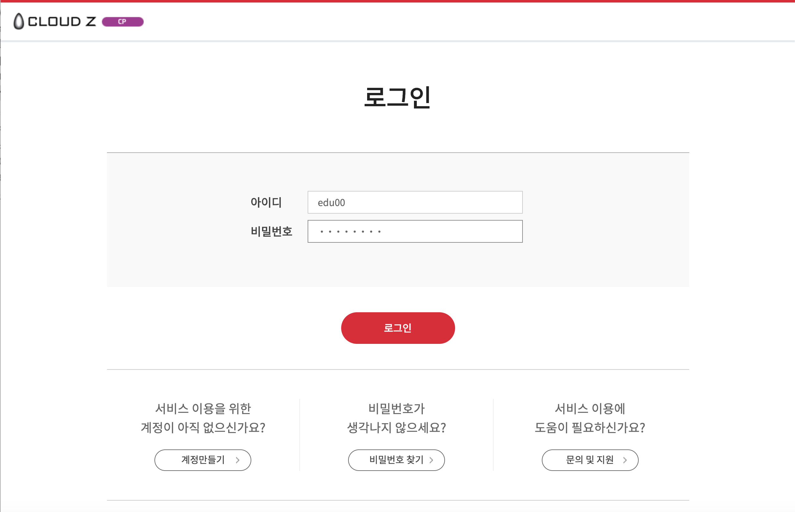
실습 준비
Console 접속: https://factory-console.cloudzcp.io/
ID: edu0XX (*XX→ 본인의 실습ID)
PW: 별도 공지

Slide 16
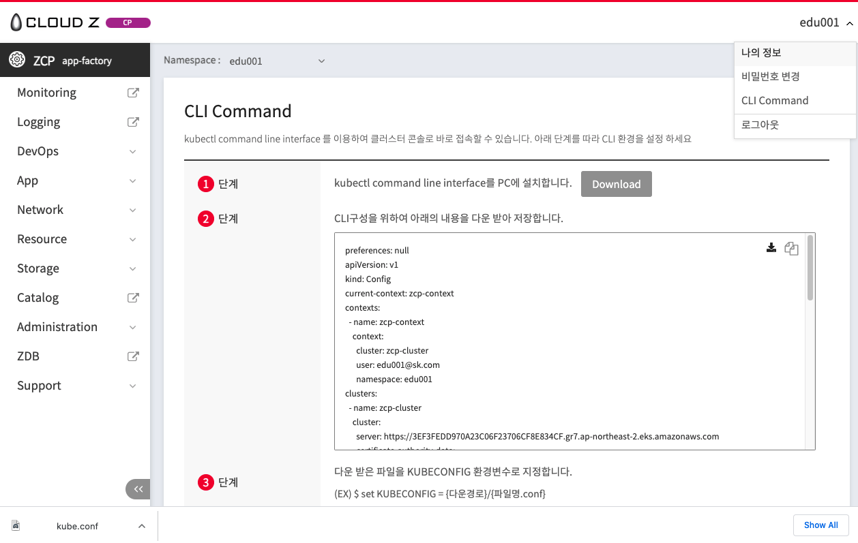
실습 준비
1
2
3
4
다운로드 폴더에 저장된 kube.conf 는 교육 PC 에 설정된 KUBECONFIG 환경변수를 통해
자동으로 kubectl 도구에 의해 참조됩니다.

Slide 17
커맨드 확인
$ kubectl version -o json
{
"clientVersion": {
"major": "1",
"minor": "20+",
"gitVersion": "v1.20.4-dirty",
"gitCommit": "e87da0bd6e03ec3fea7933c4b5263d151aafd07c",
"gitTreeState": "dirty",
"buildDate": "2021-03-15T10:03:32Z",
"goVersion": "go1.16.2",
"compiler": "gc",
"platform": "darwin/amd64"
},
"serverVersion": {
"major": "1",
"minor": "19+",
"gitVersion": "v1.19.6-eks-49a6c0",
"gitCommit": "49a6c0bf091506e7bafcdb1b142351b69363355a",
"gitTreeState": "clean",
"buildDate": "2020-12-23T22:10:21Z",
"goVersion": "go1.15.5",
"compiler": "gc",
"platform": "linux/amd64"
}
}
namespace가 본인 계정의 namespace가 아닌 경우 다음의 명령을 수행하여 명령어가 실행될 namespace를 변경한다.
$ kubectl config set-context --current --namespace=edu001
$ kubectl config get-contexts
CURRENT NAME CLUSTER AUTHINFO NAMESPACE
* zcp-context zcp-cluster edu001@sk.com edu001

Slide 18
Container Orchestration?
Container
Container
Container
Container
Container
Container
Container
Container
Container
Container

Slide 19
Container Orchestration?
Container
Container
Container
Container
Container
Container
Container
Container
Container
Container
Container
Container
Container
Container
Container
Container
Container
Container
Container
Container
Container
Container
Container
Container
Container
Container
Container
Container
Container
Container
Container
Container
Container

Slide 20
Container Orchestration?
Container
Container
Container
Container
Container
Container
Container
Container
Container
Container
Container
Container
Container
Container
Container
Container
Container
Container
Container
Container
Container
Container
Container
Container
Container
Container
Container
Container
Container
Container
Container
Container
Container
Container
Container
Container
Container
Container
Container
Container
Container
Container
Container
Container
Container
Container
Container
Container
Container
Container
Container
Container
Container
Container
Container
Container
Container
Container
Container
Container
Container
Container
Container
Container
Container
Container
Container
Container
Container
Container
Container
Container
Container
Container
Container
Container
Container
Container
Container
Container
Container
Container
Container
Container
Container
Container
Container
Container
Container
Container
Container
Container
Container
Container
Container
Container
Container
Container
Container
Container
Container
Container
Container
Container
Container
Container
Container
Container
Container
Container
Container
Container
Container
Container
Container
Container
Container
Container
Container
Container
Container
Container
Container
Container
Container
Container
Container
Container
Container
Container
Container
Container
Container
Container
Container
Notes:
MSA의 활성과 함께 점차 컨테이너의 사용이 늘어남
컨테이너가 10개, 20개, 100개 뭐 이렇게 될때는 사람이 일일이 관리 가능
벗 그 단위가 넘어가면? 사람이 하나씩 관리하기가 힘들어짐
그래서 나온게 컨테이너 오케스트레이션이라는 개념.
여러 서버에 컨테이너를 배포하고 그 배포에 대한 스케쥴링을 관리하고 또 각 컨테이너에 대한 서비스 디스커버리 등에 대한 기능 지원

Slide 21
Container Orchestration?
Container
Container
Container
Container
Container
Container
Container
Container
Container
Container
Container
Container
Notes:
그래서 나온게 컨테이너 오케스트레이션이라는 개념.
여러 서버에 컨테이너를 배포하고 그 배포에 대한 스케쥴링을 관리하고 또 각 컨테이너에 대한 서비스 디스커버리 등에 대한 기능 지원

Slide 22
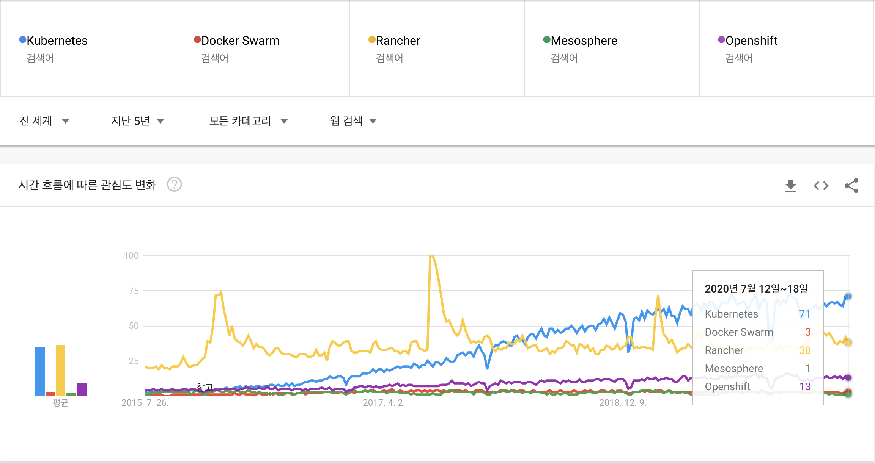
Container Orchestration 동향

Slide 23
Kubernetes 란?
Container를 위한 Open Source Orchestration System
Kubernetes → k8s
Kubernetes 특징
Automatic bin packing
Self-Healing
Horizontal scaling
Service discovery and Load balancing
Automated rollouts and rollbacks
Secret and Configuration management
Storage orchestration
Notes:
Automatic bin packing
가용성을 희생하지 않는 범위 내에서 리소스를 충분히 활용하여 Container를 배치
Self-Healing
Container의 실행 실패, node가 죽거나 반응이 없는 경우, Health Check에 실패한 경우 해당 Container를 자동으로 복구
Horizontal scaling
pod의 CPU 사용이나 App이 제공하는 Metic을 기반으로 ReplicaSet을 scaling 가능
Service discovery and Load balancing
익숙하지 않은 Service Discovery 매커니즘을 위해 Application을 수정할 필요가 없음\
Container에 고유 IP, 단일 DNS를 제공하고 이를 이용하여 Load Balancing
Automated rollouts and rollbacks
Application, Configuration의 변경이 있을 경우, 전체 인스턴스의 중단이 아닌, 점진적으로 Container에 적용(Rolling update)\
변경 내용에 문제가 있을 경우 자동으로 Rollback 진행
Secret and configuration management
Secret Key, Configuration을 이미지 변경 없이 업데이트 및 외부 노출(expose)없이 관리/사용 가능
Storage orchestration
Local storage를 비롯하여 Public Cloud(GCP, AWS, Softlayer 등), Network Storage등을 구미에 맞게 자동 Mount 가능

Slide 24
Kubernetes 주요 구조 및 기능
Notes:
Api-server: k8s의 모든 컴포넌트의 일종의 허브(Restful API 제공)
Controller-manager
노드들을 관리
내부 정보를 생성 및 갱신
Daemonset,Deployment, Replication Controller등을 위한 컨트롤러(컨트롤러의 컨트롤러)
Scheduler
어떤 노드에서 어떤 Pod가 실행될지에 대한 결정을 하는 주체
CPU, Memory, 얼마나 많은 컨테이너가 해당 노드에서 동작중인가 등에 기반한 알고리즘을 통해서 배치함
etcd
클러스터의 각종 상태에 대한 저장소
그래서 클러스터 백업/복구를 할 때 반드시 필요한 요소임
Kublet
Node마다 한 개씩 가지는 일종의 Node(Worker) Agent
Sevice, Pod를 실행/중지하고 Desired 상태를 유지시킴
주기적으로 API Server에 Node의 상태를 Check&Report Access
Proxy(kube-proxy)
Network Proxy + Load Balancer의 역할
외부의 요청을 분산되어 있는 Pod으로 전달
Pod
Kubernetes의 가장 작은 배포 단위
1개의 Pod는 내부에 여러 개의 컨테이너를 가질 수 있으나 대부분 1~2개의 컨테이너를 가짐
1개의 Pod는 여러개의 물리 서버에 나눠지는 것이 아니고 1개의 물리서버(Node)위에 올라 감
Pod 내부의 컨테이너들은 네트워크와 볼륨을 공유하기 때문에 Localhost로 통신 가능
Pod는 Cluster 내부에서 사용할 수 있는 유니크한 단독 네트워크 IP를 할당 받지만 해당 IP를 서비스에서 사용하지는 않음
Kubernetes에서 Pod는 언젠가 죽는(mortal) Object이기 때문
동일 작업을 수행하는 Pod는 ReplicaSet이라는 Controller에 의해 정해진 Rule에 따라 복제 됨
이 경우 복수의 Pod이 여러개의 Node에 걸쳐 실행 될 수 있음
cAdvisor
동작중인 Container의 Resource 사용량과 Performance를 모니터링
모니터링 한 결과는 Kublet에 의해 API Server로 전달
Network Plugin
Network Plugin은 다음과 같은 것들이 있음
Cluster Networking ACI, Cilium, Contiv, Contrail, Flannel, Google Compute Engine (GCE), Kube-router, L2 networks and linux bridging, Multus (a Multi Network plugin), NSX-T, Nuage Networks VCS (Virtualized Cloud Services), OpenVSwitch, OVN (Open Virtual Networking), Project Calico, Romana, Weave Net from Weaveworks, CNI-Genie from Huawei

Slide 25

Kubernetes 주요 Resources
[ 주요 개념도 ]
[ resource ]
Request
ingress
Namespace
Pods
Controllers
Service
Ingress
/admin
/product
NodePort
configmap
Service(ClusterIP)
Service
secret
Persistent
Volume claim
Pod
Pod
Pod
Pod
Persistent
Volume
node
node
node
Replica : 3
Replica : 1
Deployment
Deployment

Slide 26
Namespace
클러스터 내부의 논리적인 분리 단위
Kubernetes Cluster
DB Namespace
Prod Namespace
Dev Namespace
Pod
Pod
Pod
Deployment
Deployment
Deployment
Configmap
Configmap
Configmap
Service
Service
Service

Slide 27
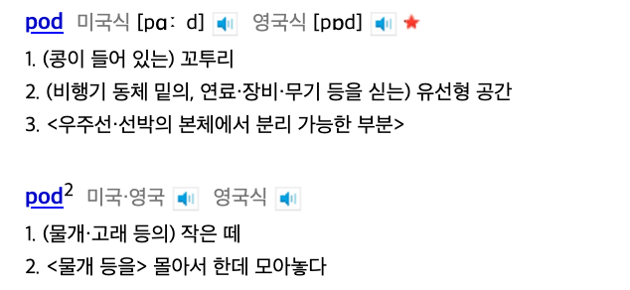
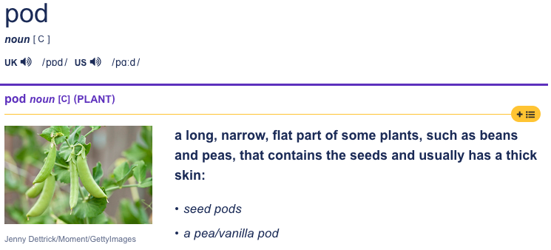
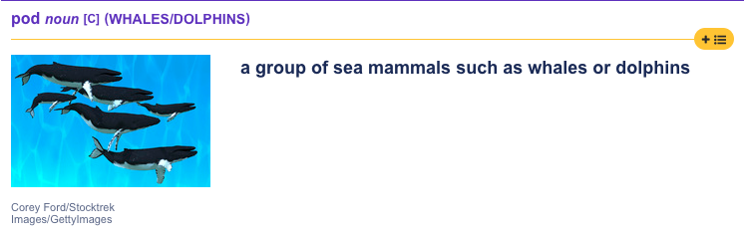
Pod

Slide 28
Pod
[Pod 구조]
[ Pod 특징 ]
10.1.1.10:8005
10.1.1.10
K8s의 최소 배포 단위
단일 컨테이너, 다중컨테이너
초기화 컨테이너, 사이드카, 앰버서더(ambassador), adaptor 컨테이너 추가
유일한 IP 할당(DHCP)
Pod 내 컨테이너는 네트워크 네임스페이스 및 포트 공유
Pod 내 저장소 공유
mortal한 존재
10.1.1.10:8001
Pod
Container A
Port: 8001
/log
Container B
Volume
Port: 8005
/log
초기화 Container
command

Slide 29
Pod
[Pod 구조]
[ Pod 특징 ]
10.1.1.10:8005
Pod
10.1.1.10
K8s의 최소 배포 단위
단일 컨테이너, 다중컨테이너
초기화 컨테이너, 사이드카, 앰버서더(ambassador), adaptor 컨테이너 추가
유일한 IP 할당(DHCP)
Pod 내 컨테이너는 네트워크 네임스페이스 및 포트 공유
Pod 내 저장소 공유
10.1.1.10:8001
Pod
Container A
Port: 8001
Container
/log
Container B
Volume
Port: 8005
/log
초기화 Container
command
Notes:
https://livebook.manning.com/book/kubernetes-in-action/chapter-6/106
A container shouldn’t run multiple processes. A pod shouldn’t contain multiple containers if they don’t need to run on the same machine.
1) The sidecar container complements the webserver container by processing its logs. One can argue that why not the web server process its own logs? The answer lies in some of the following:
Another example could be to use have web server deployed with a sidecar container that synchronizes file system with git repository;
2) Ambassador container acting as a proxy to Memcached servers; Following diagram represents the same:
Ambassador container acting as a proxy to redis cluster of servers; Ambassador container becomes responsible for splitting reads and writes and sending them on to the appropriate servers.
3) A concrete example of the adapter pattern is adapters that ensure all containers in a system have the same monitoring interface

Slide 30
Pod 구성
[manifest]
[ Pod 주요 구성요소 ]
apiVersion: v1
kind: Pod
metadata:
name: myapp-pod
labels:
app: myapp
spec:
Metadata(Labels, name )
컨테이너 속성(이미지, port )
리소스 할당(CPU, Memroy)
Probe
Volume(storage)
containers:
- name: k8s
image: nginx:0.1
imagePullPolicy: Always
ports:
- containerPort: 8081
protocol: TCP
resources:
requests:
memory: "256Mi"
cpu: "200m"
limits:
memory: "1Gi"
cpu: "500m"

Slide 31
Controller
Pod 등의 Resource를 모니터링하여 내가 원하는 상태와 현재 상태를 동일하게 만들어주기 위한 Object
Observe
Act
Analyze
현재 상황 모니터링
현재 상태를
원하는 상태로 조정
원하는 상태와
현재 상태 비교

Slide 32
Controller - Deployment
PoD
Deployment
ReplicaSet
PoD
PoD
......
PoD
Notes:
Deployment-배치하다

Slide 33
Deployment 구성요소
[manifest]
[ 주요 설정]
[selector]
Replicas
Selector
template
spec:
replicas: 3
selector:
matchLabels:
key: app
operator: In
values: nginx
[template]
[ selector 설명]
matchLabels
matchExpressions
template:
metadata:
labels:
app: nginx
spec:
containers:
- image: nginx
name: nginx
[ template 설명]
#matchExpressions 종류: In, notIn, Exists, DoesNotExists
metadata.abels
container
Notes:
apiVersion apps/v1 → 쿠버네티스의 apps/v1 API를 사용 합니다.
kind: Deployment → Deployment의 작업으로 명시 합니다.
metadata.name → Deployment의 이름을 설정 합니다.
metadata.labels.app → Deployment의 레이블을 설정 합니다.
spec.replicas → 파드의 개수를 몇개 유지할 것 인지 설정 합니다. 기본값은 1 입니다.
spec.selector → 어떤 레이블의 파드를 선택하여 관리할지에 대한 설정 입니다. 앱 컨테이너의 test-deployment 레이블을 식별하여 해당되는 파드들을 관리하며, 이 필드가 없을 경우 spec.template.metadata.labels에 설정된 내용들을 기본값으로 사용 합니다.
spec.template.metadata → 어떤 파드를 실행할지에 대한 정보를 하위에 설정 합니다.
spec.template.metadata.name → 생성될 파드의 이름을 지정 합니다.
spec.template.metadata.labels.app:test-deployment → 식별하는 레이블이 앱 컨테이너이며 test-deployment 으로 식별 합니다.
spec.spec → 이 하위의 옵션들은 컨테이너에 대한 설정을 합니다. 위 코드에선 컨테이너 명, 이미지, 포트를 지정 했습니다.

Slide 34
Controller - ReplicaSet
[ replicaset 특징]
Deployment A
Pod 개수 모니터링
Label check
Pod 상태 업데이트
ReplicaSet A
Replicas: 3
selector:
app:nginx
apiVersion: apps/v1
kind: ReplicaSet
metadata:
name: nginx
labels:
app: nginx
spec:
replicas: 3
selector:
matchLabels:
app: nginx
Pod 1 app:nginx
Pod 2 app:nginx
Pod 3 app:nginx

Slide 35
Controller - ReplicaSet
[ replicaset 특징]
Deployment A
Pod 개수 모니터링
Label check
Pod 상태 업데이트
ReplicaSet A
Replicas: 3
selector:
app:nginx
apiVersion: apps/v1
kind: ReplicaSet
metadata:
name: nginx
labels:
app: nginx
spec:
replicas: 3
selector:
matchLabels:
app: nginx
Pod 1 app:nginx
Pod 2 app:nginx
Pod 3 app:nginx

Slide 36
Controller - ReplicaSet
[ replicaset 특징]
Deployment A
Pod 개수 모니터링
Label check
Pod 상태 업데이트
ReplicaSet A
Replicas: 3
selector:
app:nginx
apiVersion: apps/v1
kind: ReplicaSet
metadata:
name: nginx
labels:
app: nginx
spec:
replicas: 3
selector:
matchLabels:
app: nginx
Pod 1 app:nginx
Pod 2 app:nginx
Pod 4 app:nginx

Slide 37
Deployment 샘플
apiVersion: apps/v1
kind: Deployment
metadata:
name: nginx-deployment
labels:
app: nginx
spec:
replicas: 3
selector:
matchLabels:
app: nginx
template:
metadata:
labels:
app: nginx
spec:
containers:
- image: nginx
name: nginx
ports:
- containerPort: 80

Slide 38
Controller – StatefulSets, DaemonSet
[Deployment]
[ 특징 ]
1. StatefulSets
StatefulSets
각 노드에 한개씩 Pod생성(생성수는 명시함)
PVC를 volumeClaimTemplate에서 지정해서 Pod 마다 PVC와 PV를 생성(옵션)
Instance 별 순차 실행 보장 예) DBMS(Redis 등), File기반 MessageQue, Cache
2. DaemonSet
DaemonSet
Node 분산
모든 Node에 한개씩 Pod생성
Background 서비스로 실행.
Barch Scheduler 역할 수행 가능
Host/Container Agent로 사용 예) Log/Metric 수집기, I/F Proxy
Notes:
StatefulSet
상태를 유지하는 데이타베이스와 같은 애플리케이션을 관리하기 위한 컨트롤러가 StatefulSet 컨트롤러이다.
(StatefulSet은 쿠버네티스 1.9 버전 부터 정식 적용 되었다. )
StatefulSet은 앞에서 설명한 RS등의 Stateless 애플리케이션이 관리하는 컨트롤러로 할 수 없는 기능들을 제공한다. 대표적인 기능들은 다음과 같다.
1. Pod 이름에 대한 규칙성 부여
StatefulSet에 의해서 생성되는 Pod들의 이름은 규칙성을 띈다. 생성된 Pod들은 {Pod 이름}-{순번} 식으로 이름이 정해진다. 예를 들어 Pod 이름을 mysql 이라고 정의했으면, 이 StatefulSet에 의해 생성되는 Pod 명들은 mysql-0, mysql-1,mysql-2 … 가 된다.
2. 배포시 순차적인 기동과 업데이트
또한 StatefulSet에 의해서 Pod가 생성될때, 동시에 모든 Pod를 생성하지 않고, 0,1,2,.. 순서대로 하나씩 Pod를 생성한다. 이러한 순차기동은 데이타베이스에서 마스터 노드가 기동된 후에, 슬레이브 노드가 기동되어야 하는 조건등에 유용하게 사용될 수 있다.
3. 개별 Pod에 대한 디스크 볼륨 관리
RS 기반의 디스크 볼륨 관리의 문제는 하나의 컨트롤러로 여러개의 Pod에 대한 디스크를 각각 지정해서 관리할 수 없는 문제가 있었는데, StatefulSet의 경우 PVC (Persistent Volume Claim)을 템플릿 형태로 정의하여, Pod 마다 각각 PVC와 PV를 생성하여 관리할 수 있도록 한다.

Slide 39
Deployment 생성 실습
$ kubectl create deployment nginx000 --image=nginx
000 자리에
계정 번호
입력해보기
실행 예시 - Deployment 상세 생성과 정상 가동 확인
$ kubectl create deployment nginx001 --image=nginx
deployment.apps/nginx001 created
$ kubectl get deployment
NAME READY UP-TO-DATE AVAILABLE AGE
nginx001 0/1 1 0 3s
$ kubectl get deployment
NAME READY UP-TO-DATE AVAILABLE AGE
nginx001 1/1 1 1 10s

Slide 40
Deployment 생성 실습
Deployment 상세 내용 조회
$ kubectl describe deployments nginx0XX
$ kubectl describe deployment nginx001
Name: nginx001
Namespace: edu001
CreationTimestamp: Fri, 07 May 2021 11:12:58 +0900
Labels: app=nginx001
Annotations: deployment.kubernetes.io/revision: 1
Selector: app=nginx001
Replicas: 1 desired | 1 updated | 1 total | 1 available | 0 unavailable
StrategyType: RollingUpdate
...
Pod Template:
Labels: app=nginx001
...
OldReplicaSets: <none>
NewReplicaSet: nginx001-5b79c965bf (1/1 replicas created)
...
Deployment 결과로 생성 된 ReplicaSets, Pod 조회
$ kubectl get rs,pod
$ kubectl get rs,pod
NAME DESIRED CURRENT READY AGE
replicaset.apps/nginx001-5b79c965bf 1 1 1 14m
NAME READY STATUS RESTARTS AGE
pod/nginx001-5b79c965bf-6p2t8 1/1 Running 0 14m

Slide 41
Deployment 기능 실습
생성 된 Pod 삭제와 Self-Healing
$ kubectl delete pod nginx0XX-XXXXX-XXXX
$ kubectl get pod
NAME READY STATUS RESTARTS AGE
nginx001-5b79c965bf-6p2t8 1/1 Running 0 16m
$ kubectl delete pod nginx001-5b79c965bf-6p2t8
pod "nginx001-5b79c965bf-6p2t8" deleted
$ kubectl get pod
NAME READY STATUS RESTARTS AGE
nginx001-5b79c965bf-25j96 1/1 Running 0 7m42s
pod 이름 복사+붙여넣기
nginx001-5b79c965bf replicasets에 의해 새로운 pod 가 생성

Slide 42
Deployment 스케일링 실습
Deployment의 Scale-Out/In
$ kubectl scale --replicas=2 deployment/nginx0XX
$ kubectl get pod #증가 된 pod 개수 확인
$ kubectl scale --replicas=1 deployment/nginx0XX
$ kubectl get pod
NAME READY STATUS RESTARTS AGE
nginx001-5b79c965bf-25j96 1/1 Running 0 11m
$ kubectl scale --replicas=2 deployment/nginx001
deployment.apps/nginx001 scaled
$ kubectl get pod
NAME READY STATUS RESTARTS AGE
nginx001-5b79c965bf-25j96 1/1 Running 0 11m
nginx001-5b79c965bf-cj49k 0/1 ContainerCreating 0 5s
$ kubectl get pod
NAME READY STATUS RESTARTS AGE
nginx001-5b79c965bf-25j96 1/1 Running 0 11m
nginx001-5b79c965bf-cj49k 1/1 Running 0 12s
$ kubectl scale --replicas=1 deployment/nginx001
deployment.apps/nginx001 scaled
$ kubectl get pod
NAME READY STATUS RESTARTS AGE
nginx001-5b79c965bf-25j96 1/1 Running 0 11m

Slide 43

Service/Ingress
[service 구조]
[ service 종류 ]
ClusterIP: 내부용으로만 접속
NodePort : 노드의 Port 외부 접속
Headless: StatefulSet과 같이 사용
Loadbalacer(외부)
Request
ingress
/admin
/product
NodePort
Service(ClusterIP)
Service
[ ingress 기능]
Pod
Pod
SSL 처리
URL path 기반 라우팅 처리
Method 제어
Pod
Pod
Failed
Replica : 3
node
node
node
Replica : 1
DeploymentA
Replication Mgmt.
DeploymentB
Notes:
k8s 외부에서 내부로 접근하는 요청들을 어떻게 처리할 것인가에 대한 규칙 모음
URL 연결도 해주고, 로드밸런싱도 해주고, SSL 인증 처리도 해주고 등등
헤드리스 서비스(headless service)
서비스를 만들때 ClusterIP를 None으로 설정하면 ClusterIP가 없는 서비스가 만들어 집니다. 이런 서비스를 헤드리스(headless) 서비스라고 합니다. 로드밸런싱이 필요없거나 단일 서비스 IP가 필요 없는 경우에 헤드리스 서비스를 사용합니다. 헤드리스 서비스에 셀렉터(selector)를 설정하면 api를 통해서 확인할 수 있는 엔드포인트(Endpoints)가 만들어 집니다. 서비스와 연결된 포드를 직접 가르키는 DNS A 레코드도 만들어 집니다. 셀렉터가 없는 경우에는 엔드포인트가 안 만들어 집니다. 셀렉터가 없더라도 DNS 시스템은 ExteralName 타입의 서비스를 위해 CNAME레코드가 만들어 집니다.

Slide 44
Service - ClusterIP
External
Request
ClusterIP
Client
Service
Pod
Pod
Pod
Pod
Pod
Pod
Pod
Pod
Pod
Node A
Node B
k8s Cluster

Slide 45
Service - NodePort
External
Request
ClusterIP
NodePort
Service
Pod
Pod
Pod
Pod
Pod
Pod
Pod
Pod
Pod
Node A
Node B
k8s Cluster

Slide 46
Service - LoadBalancer
LoadBalancer
External
Request
Load Balancer
ClusterIP
NodePort
Service
Pod
Pod
Pod
Pod
Pod
Pod
Pod
Pod
Pod
Node A
Node B
k8s Cluster

Slide 47
Ingress
Ingress
External
Request
DNS
myservice.sk.cloud
Ingress Service
App. Service
Ingress Controller
Pod
Pod
Pod
Pod
Pod
Pod
Pod
Node A
Node B
k8s Cluster

Slide 48
Service/Ingress
[service]
[ ingress ]
apiVersion: v1
kind: Service
metadata:
name: my-np-service
spec:
type: NodePort
selector:
app: metrics
department: engineering
ports:
- protocol: TCP
port: 80
targetPort: 8080
nodePort: 30036
apiVersion: extensions/v1beta1
kind: Ingress
metadata:
name: test
annotations:
nginx.ingress.kubernetes.io/rewrite-target: /
spec:
rules:
- host: foo.bar.com
http:
paths:
- path: /foos1
backend:
serviceName: my-cip-service
servicePort: 80
- path: /bars2
backend:
serviceName: my-np-service
servicePort: 80
apiVersion: v1
kind: Service
metadata:
name: my-cip-service
spec:
type: ClusterIP
selector:
app: metrics
department: sales
ports:
- protocol: TCP
port: 80
targetPort: 8080
[ ClusterIP ]
[ NodePort ]
NodePort범위 (typically 30000–32767)

Slide 49
Service 실습
Service
Nodeport 형식으로 Service 생성
생성 된 Service 조회
$ kubectl create service nodeport nginx0XX --tcp=80:80
$ kubectl create service nodeport nginx001 --tcp=80:80
service/nginx001 created
$ kubectl get service
$ kubectl get service
NAME TYPE CLUSTER-IP EXTERNAL-IP PORT(S) AGE
nginx001 NodePort 172.20.22.148 <none> 80:31800/TCP 5s

Slide 50
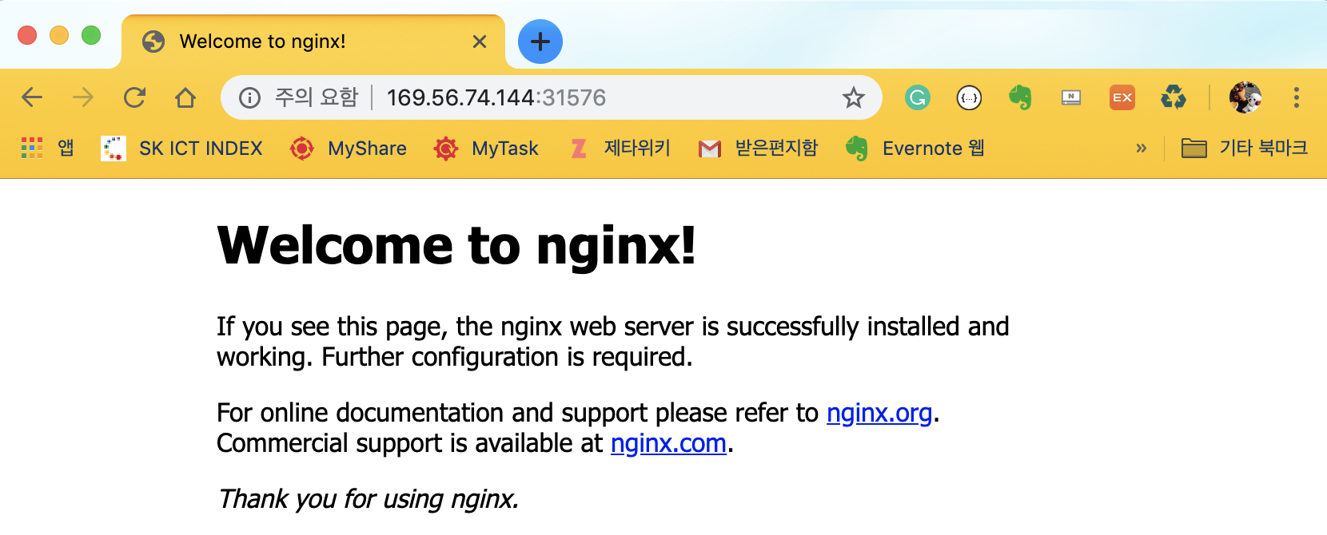
Service 실습
Service 접속 (Node에 Public IP가 있는 경우)
$ curl http:// 169.56.171.70:<NODE PORT>

Slide 51
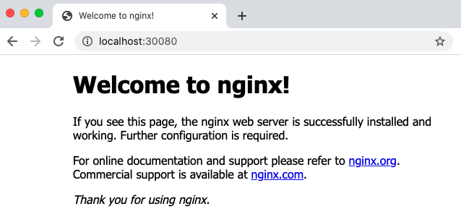
Service 실습
Service 접속 (Node에 Private IP만 있는 경우)
$ kubectl port-forward service/nginx0XX 30080:80
$ curl http://localhost:30080
$ kubectl port-forward service/nginx001 30080:80
Forwarding from 127.0.0.1:30080 -> 80
Forwarding from [::1]:30080 -> 80
Handling connection for 30080
Handling connection for 30080

Slide 52

ConfigMap
[Configmap Flow]
[ Configmap 특징 ]
컨테이너 설정 정보를 저장 해놓는 일종의 저장소(Key/Value 형식)
컨테이너에서 필요한 환경 설정 내용을 컨테이너와 분리해서 제공
설정 값이 변경되었을 때마다 컨테이너의 재배포 없이 적용 가능
Request
Service
Pod
Apply
Read
Config Map
Notes:
apiVersion: v1
data:
basededatos: test
mysql_password: password-user
mysql_zcp: zcplocal
root_password: my-password
kind: ConfigMap
metadata:
creationTimestamp: "2020-05-25T06:26:20Z"
name: mariadb-cm

Slide 53
ConfigMap 예시
[Deployment]
[ configmap ]
apiVersion: apps/v1beta1
kind: Deployment
metadata:
name: mariadb
labels:
app: mariadb
type: database
spec:
replicas: 1
template:
metadata:
labels:
app: mariadb
type: database
spec:
containers:
- name: mariadb
image: mariadb
ports:
- containerPort: 3306
name: db-port
env:
- name: MYSQL_ROOT_PASSWORD
valueFrom:
configMapKeyRef:
name: mariadb
key: root_password
- name: MYSQL_USER
valueFrom:
configMapKeyRef:
name: mariadb
key: mysql_zcp
- name: MYSQL_PASSWORD
valueFrom:
configMapKeyRef:
name: mariadb
key: mysql_password
- name: MYSQL_DATABASE
valueFrom:
configMapKeyRef:
name: mariadb
key: basededatos
apiVersion: v1
kind: ConfigMap
metadata:
name: mariadb
data:
basededatos: test
mysql_password: password-user
mysql_zcp: zcplocal
root_password: my-password

Slide 54
ConfigMap 생성 실습 – key=value
Configmap
컨테이너에 전달할 값을 저장하는 configmap 생성 (한줄로 붙여서 입력)
생성 된 Configmap 조회
$ kubectl create configmap urlconfig0XX
--from-literal=port=80
--from-literal=ip=127.0.0.1
--from-literal=protocol=https
$ kubectl describe configmap urlconfig001
Name: urlconfig001
Namespace: edu001
Labels: <none>
Annotations: <none>
Data
====
ip:
----
127.0.0.1
port:
----
80
protocol:
----
https
Events: <none>
$ kubectl get configmap
$ kubectl describe configmap urlconfig0XX
$ kubectl get configmap
NAME DATA AGE
urlconfig001 3 12m

Slide 55
ConfigMap 생성 실습 - 파일
파일을 통해 Configmap
생성 된 Configmap 확인
$ vi myconfig.txt #작성하고 싶은 내용 작성
$ kubectl create configmap textconfig0XX --from-file=myconfig.txt
$ kubectl create configmap textconfig001 --from-file=myconfig.txt
configmap/textconfig001 created
$ kubectl describe configmap textconfig0XX
$ kubectl describe configmap textconfig001
Name: textconfig001
Namespace: edu001
Labels: <none>
Annotations: <none>
Data
====
myconfig.txt:
----
THIS IS KUBERNETES!!!

Slide 56
ConfigMap 참조 실습
Deployment - Yaml 파일을 이용하여 작성
envpod.yaml 수정
apiVersion: v1
kind: Pod
metadata:
name: envars-pod
spec:
containers:
- name: envars-pod
args:
- while true; do echo -en '\n'; printf UNCHANGED_REFERENCE=$UNCHANGED_REFERENCE'\n'; printf SERVICE_ADDRESS=$SERVICE_ADDRESS'\n';printf ESCAPED_REFERENCE=$ESCAPED_REFERENCE'\n'; sleep 60; done;
command:
- sh
- -c
image: busybox
env:
- name: SERVICE_PORT
valueFrom:
configMapKeyRef:
name: urlconfig000
key: port
- name: SERVICE_IP
valueFrom:
configMapKeyRef:
name: urlconfig000
key: ip
- name: UNCHANGED_REFERENCE
value: "$(PROTOCOL)://$(SERVICE_IP):$(SERVICE_PORT)"
- name: PROTOCOL
valueFrom:
configMapKeyRef:
name: urlconfig000
key: protocol
- name: SERVICE_ADDRESS
value: "$(PROTOCOL)://$(SERVICE_IP):$(SERVICE_PORT)"
- name: ESCAPED_REFERENCE
value: "$$(PROTOCOL)://$(SERVICE_IP):$(SERVICE_PORT)"
$ vi envpod.yaml
본인이 작성한 내용에 맞게 수정 (urlconfig0XX)

Slide 57
ConfigMap 참조 실습
envpod.yaml 파일로 Deployment 생성
생성 된 Pod 조회
Configmap에 의한 컨테이너 환경변수 주입 확인
$ kubectl create -f envpod.yaml
$ kubectl create -f envpod.yaml
pod/envars-pod created
$ kubectl get pod
$ kubectl get pod
NAME READY STATUS RESTARTS AGE
envars-pod 1/1 Running 0 23m
nginx001-5b79c965bf-25j96 1/1 Running 0 65m
$ kubectl logs pod/envars-pod
UNCHANGED_REFERENCE=$(PROTOCOL)://127.0.0.1:80
SERVICE_ADDRESS=https://127.0.0.1:80
ESCAPED_REFERENCE=$(PROTOCOL)://127.0.0.1:80

Slide 58
ConfigMap 참조 실습
Kubernetes를 통해 생성 된 Pod의 Container에 접속 할 수 있음
단, 모든 Container가 접속 가능한 것은 아니기 때문에 Container 정보를 사전에 확인
사용방법: kubectl exec <Pod Name> -c <Container Name> <args> -- <COMMAND>
실습용 Busybox Pod 접속
$ kubectl exec envars-pod -it -- /bin/sh
$ kubectl exec envars-pod -it -- /bin/sh
/ # echo $SERVICE_IP
127.0.0.1
/ # echo $PROTOCOL
https

Slide 59
실습 리소스 정리
$ kubectl delete deployment nginx001
deployment.apps "nginx001" deleted
$ kubectl delete pod envars-pod
pod ”envars-pod" deleted
$ kubectl delete service nginx001
service "nginx001" deleted
$ kubectl delete cm textconfig001
configmap "textconfig001" deleted
$ kubectl delete cm urlconfig001
configmap "urlconfig001" deleted

Slide 60
Application Modernization Factory
Contents
CloudZ Container Platform

Slide 61
Kubernetes?
Kubernetes
Container
Docker

Slide 62
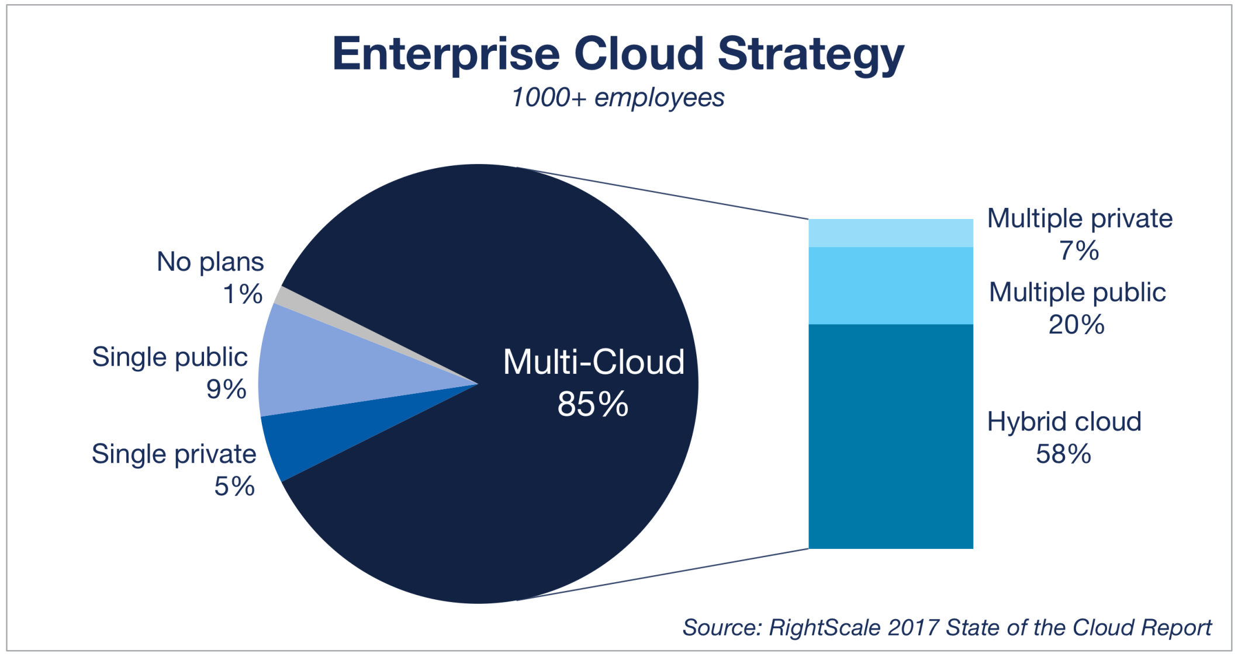
Cloud Strategy

Slide 63

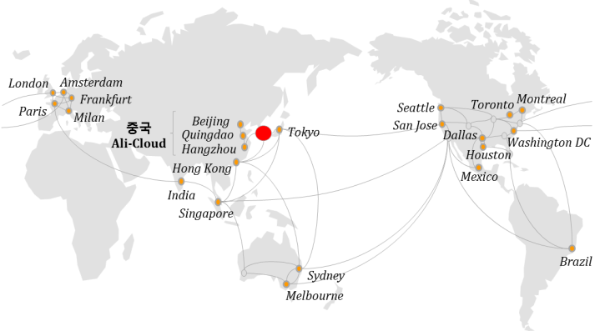





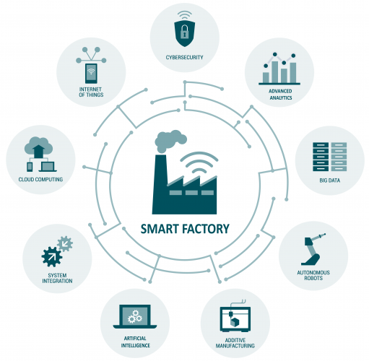
Cloud Architecture - Multiple
“Single Cloud → Multiple Cloud (w/On-Premise)”
Interoperability
- Cloud Provider에서 제공하는 기반 환경과 무관하게 Cloud Resource 활용
※ Infra 관리/확장을 위한 Admin Cost 증가
Cloud Abstraction, Portability
- Multi-Cloud/On-Premise 환경의 동일 배포
- Application이 쉽게 다른 환경으로 이동
Consistent/Centralized control
- Single View를 통한 Cloud Inventory 관리, Application Monitoring/Tracing
Operator
Operator
Operator
Operator
Operator
Data Intensive
Processing
Geo Redundancy
EC2, Object Storage
On-Premise
Worldwide 분산된 Mobile 사용자의 Global Coverage
Enterprise의 데이터의 Security, 법적 제약사항, Legacy Integration
Single Cloud가 선호하는 환경 → Business Needs 중심 - Global Availability, Vendor Lock-In, Service Quality - Worldwide 사용자 분산에 대한 Network Latency

Slide 64

Operation Architecture
“Managed Service”
Developer
Operator
Maximize change
“Manager는 빠른 개발과 변경을 요구합니다＂
“수시로 배포 할 수 있는 체계＂
다양한 Eco-System, Open Source
- 유연한 변경과 새로운 변화 추구
Maximize Stability
“Manager는 절대 죽으면 안된다고 합니다＂
“검증과 승인을 통한 배포 필수＂
검증과 책임 기반의 솔루션
- 안정성을 기반 하는 변화 추구
개발 생산성
운영 안정성
개발환경 Pre-Configured Service
Performance Security
Orchestration
Availability
Auto Scaling & Healing
Full-Managed Platform

Slide 65
Application의 변화 – Market Needs
시장과 고객의 빠른 Needs 변환 → 빠른 개발과 배포로 변화
“ 지금은 점점 더 빨라지는 시장과 고객의 Needs 를 따라 잡기 위해 Speed 전쟁을 벌이고 있다. ”
Development Fast
Deploy Fast
Run Fast
“점점 더 빠른 개발과 무중단 배포가 지속적으로 이루어지는 IT환경 필요”
Agile, DevOps
Conway’s Law, Two Pizza Rules
etc.

Slide 66
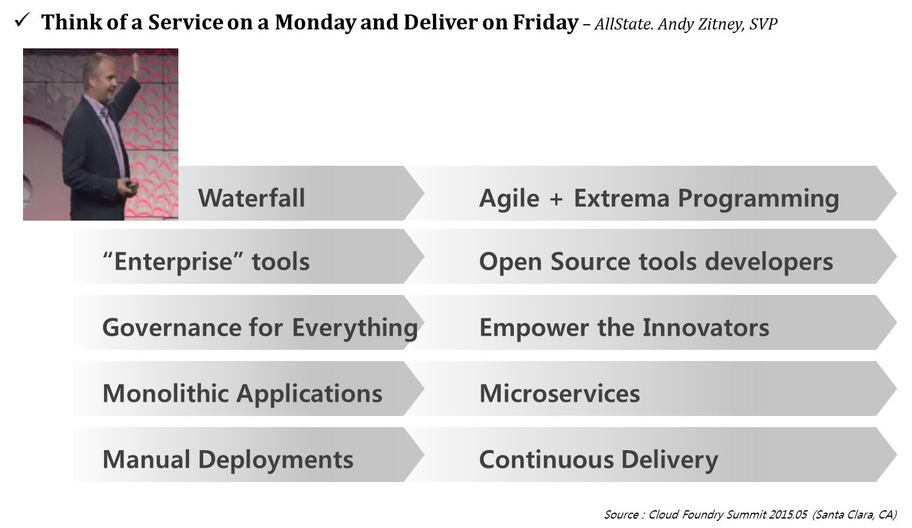
Application의 변화 - Agility
Cloud Native Application 기반의 아키텍처로 신속한 변화에 대응

Slide 67


Application의 변화 – 개발자 환경
개발 환경에서 인프라에 이르기까지 변화 추진
구분 | Traditional Application | Cloud Native Application
개발환경 | Java / JSP Traditional WAS (WebLogic, JEUS, JBoss 등) Oracle DBMS DB를 통한 연동 | New Framework 적용 (예: Spring Boot) PaaS 환경에서 개발 MySQL / MariaDB 사용 Rest API 노출 세션 및 파일처리
빌드/ 배포환경 | SVN | 중앙서비스 Git을 통한 형상관리 중앙서비스 Jenkins 기반의 Delivery Pipeline 이용
운영환경 | Manual 이중화 콘솔 로그 | Auto Scaling Log Dashboard
인프라 | Infra 자원요청 및 Manual Provisioning On-Premise HW/VM – System SW | Service Portal에 의한 Self-Provisioning IaaS (Private or Public) – PaaS
Appl. 개발자

Slide 68




Application의 변화 – Microservice Architecture
Microservice Architecture 기반의 변화
“IT 인프라는 변화에 따라 빠르게 응답하고, 더 많은 서비스를 제공하고, 보다 저렴해야 함”
IT는 비즈니스가 필요로 하는 것에 대해 서비스를 제공해야 할 필요가 있음
IT는 여전히 변화에 느리게 반응하고, 사용자들은 서비스에 불만족임
IT가 가치의 핵심으로서 운영되기 위해서는 비용 효율적인 구조여야 함
Monolithic Application
Microservice Application
개별서비스들이 동적으로 수 천, 수 만개의 서버로 수평확장 (Scale-out)
자동화된 관리/ 문제진단/ 모니터링
각 서비스에 대해 신속하고 자동화된 배포

Slide 69



Application의 변화 – Portability
Cloud Location 또는 Deployment 형태에 따라서 Cloud의 장점과 단점은 상이하며
업무에 적합한 형태의 아키텍처로 수립이 필요함
Public
Private(On-Premise)
Hybrid
Service
Service
Developer
Developer
Operating
Cloud
Provider
Service
Platform
Cloud
Provider
Platform
초기 투자 및 운영비용 절감
신속한 개발 (Agility)
민감한 정보 보호
서비스 및 법적 규제
정보의 보호 및 공유
자원의 유연한 확장성
AWS, Azure, Google, Cloudz
VMware, OpenStack Azure Stack, Cloudz
Private 솔루션으로 활용
운영의 역할 (Service Provider)
풍부한 서비스 확보
다양한 Built-In Service (Provider Road-Map 의존적)
IaaS, PaaS 설치와 운영 역할
Public 대비 즉시 사용 가능한 서비스 부족
In-house skill 확보와 향상 ※ On-Premise 중심의 Customer 직접 관리 및 운영
Public 서비스와 Private의 자체 서비스의 상호 활용
Private의 구축/개발 등의 In-House Skill 여전히 존재

Slide 70
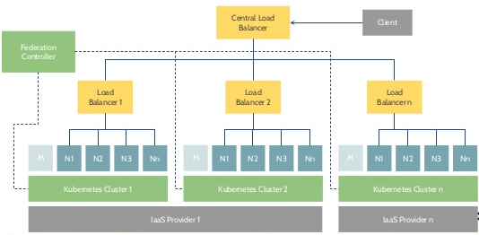
Application의 변화 – Multi Cloud
Hybrid Cloud 활용의 다양성 증가
Why do we needs a Multi-Cloud?
- Capacity overflow : Overflow from on-premise clusters to public when run out of on-premise capacity - Sensitive workload : privacy-sensitive workload to run on-premise clusters
- Vendor lock-in avoidance : workloads to run across multiple cloud providers - High availability : Multiple availability zones within a single cloud provider
Kubernetes Multi-Cloud Reference Architecture

Slide 71






PaaS 도입의 필요성
PaaS는 Application의 실행환경 제공과 Backing Service 자동화 관리를 통해서 Service 고유 기능 개발에 집중할 수 있는 체계 마련
Application Delivery 복잡성
PaaS 목적 및 특징
다양한 이해관계자 및 역할중심
Application 개발의 복잡성을 최소화 Service 위주의 신속한 개발
Application
Application (Unique Service 개발)
① Infrastructure Provisioning
Runtime
Backing Service
② Code Develop & Deployment
③ Manage backend application service (Backing Service)
Operating System
Platform-As-A-Service
Load distribute, Resource Orchestration
④ Manage Application Life Cycle
Virtual Server, Storage, Network
⑤ Operation
Physical Infrastructure

Slide 72




















CloudZ Container Platform
Kubernetes 기반의 Container Orchestration Platform + Container 개발/운영에 필요한 Add-on 서비스 + Platform Managed Service
Logging
Service Catalog
All Open Source SW
IAM
CP
Monitoring
Console
CI/CD Pipeline
Pure CSP Container Orchestration Fully Utilize

Slide 73
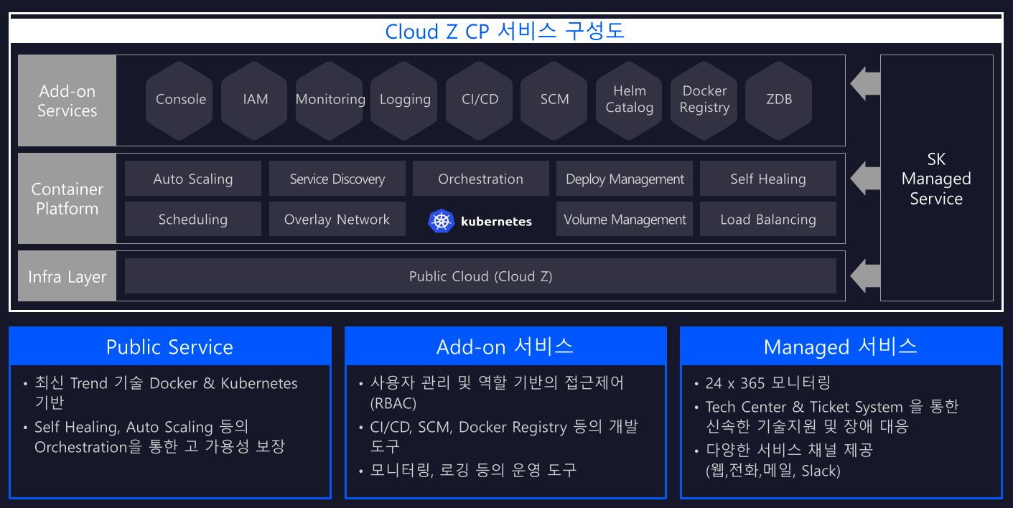
CloudZ Container Platform
Kubernetes 기반의 Container 개발 및 운영을 위한 Add-on 서비스를 All-in-One 형태로 제공함으로써
Production 환경에 바로 적용 가능한 플랫폼을 제공 한다.

Slide 74
E.N.D

